Slide 1
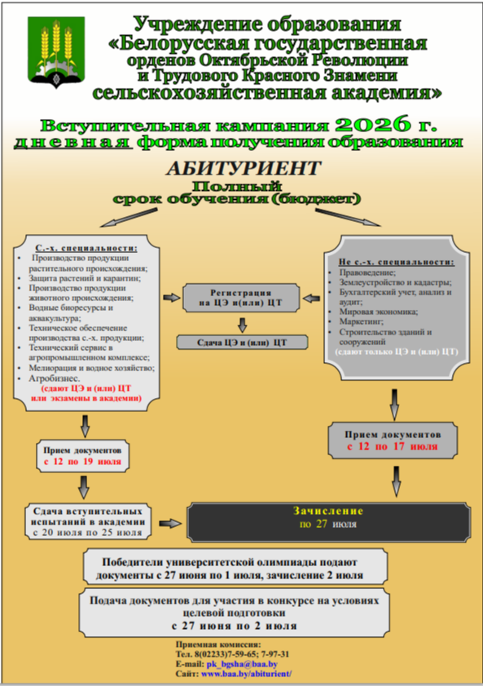


Slide 2
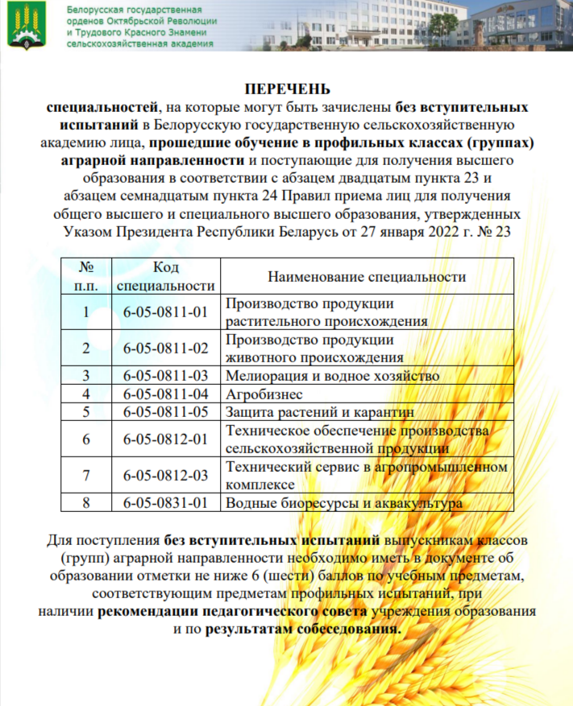
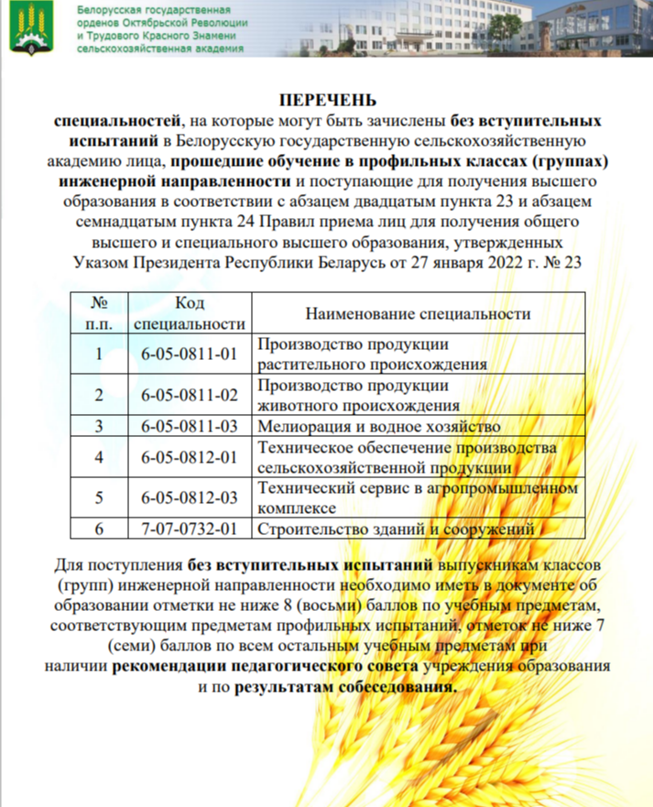


Slide 3

Информация о агроклассах размещена
на сайте академии
Информация для поступающих

Slide 4


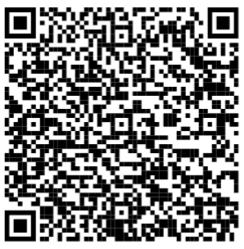
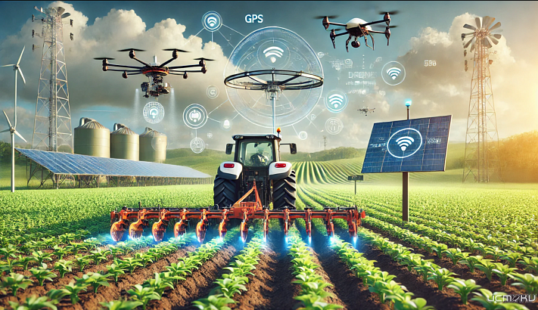

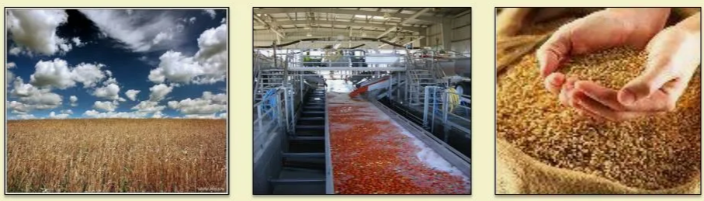
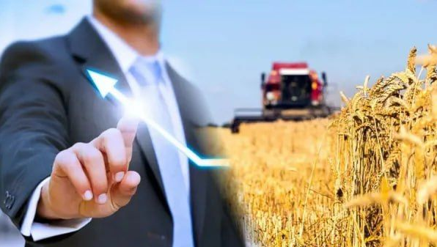
ОН-ЛАЙН ОПРОС
Свежее и технологичное видение будущего отрасли АПК
4 смысловых блока
Блок 1. Технологии и инновации
(Цифровое земледелие и биотех)
Блок 3. Социальный облик села (Где жить и работать)
Блок 2. Экология и продовольственная безопасность
Блок 4. Личное видение и карьера

